Slide 1


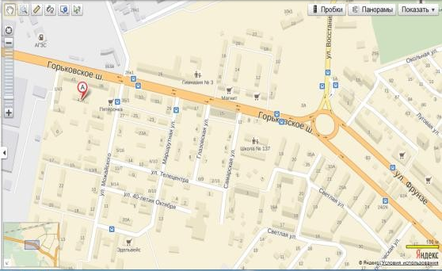







КОНТАКТНАЯ
ИНФОРМАЦИЯ
МИНИСТЕРСТВО ОБРАЗОВАНИЯ И НАУКИ РЕСПУБЛИКИ ТАТАРСТАН
ГОСУДАРСТВЕННОЕ БЮДЖЕТНОЕ УЧРЕЖДЕНИЕ
«Центр содействия семейному устройству детей, оставшихся без попечения родителей,
подготовки и сопровождения замещающих семей г. Казани»
НАШИ НАПРАВЛЕНИЯ:
420004, РТ, Г. КАЗАНЬ,
ГОРЬКОВСКОЕ ШОССЕ, 41А
№ 22, 36, 46, 72 ДО ОСТАНОВКИ «МОЖАЙСКОГО»
ШКОЛА ПРИЕМНЫХ РОДИТЕЛЕЙ
СОПРОВОЖДЕНИЕ ЗАМЕЩАЮЩИХ СЕМЕЙ
ПОСТИНТЕРНАТНОЕ СОПРОВОЖДЕНИЕ
ВЫПУСКНИКОВ
СОЦИАЛЬНАЯ ГОСТИНИЦА
8(843) 555-12-40 , 8(843) 555-38-56
CSSUK.UMI.RU
CSSUKZN
HTTP://VK.COM/CLUB63682429
DDKRK@YANDEX.RU
Директор: Богова Светлана Алексеевна

Slide 2
ШКОЛА
ПРИЕМНЫХ РОДИТЕЛЕЙ
СЛУЖБА
СОПРОВОЖДЕНИЯ
ЗАМЕЩАЮЩИХ СЕМЕЙ
СЛУЖБА
ПОСТИНТЕРНАТНОГО
СОПРОВОЖДЕНИЯ
Школа приемных родителей — это курс лекций, обучающих тренингов и семинаров для тех, кто задумался о приеме в семью ребенка
Помимо групповой работы в рамках данной школы каждая семья проходит индивидуальное собеседование до начала занятий, а также индивидуальное собеседование с психологом после прохождения школы
По результатам обучения в Школе приемных родителей слушателям выдается свидетельство о прохождении обучения
Основная цель работы службы - осуществление комплекса мер, направленных на оказание психолого-педагогической и социально-юридической поддержки и помощи замещающим родителям по вопросам воспитания, развития детей – сирот и детей, оставшихся без попечения родителей, воспитывающихся в замещающих семьях, определения системы мер коррекционной работы с ребёнком в семье.
Основной целью деятельности службы постинтернатного сопровождения является оказание профессиональной помощи и поддержки, содействие успешной социализации, профессиональному самоопределению и становлению, адаптации и самореализации выпускников в обществе, помощь в реализации их законных прав и интересов, содействие в улучшении их социального статуса.
СОЦИАЛЬНАЯ
ГОСТИНИЦА
ПРОГРАММА ПОДГОТОВКИ ВКЛЮЧАЕТ:
У НАС ВЫ МОЖЕТЕ ПОЛУЧИТЬ
КОНСУЛЬТАЦИЮ:
Социально-юридический блок
Медицинский блок
Психолого-педагогический
Юриста
Психолога
Социального педагога
Целью работы социальной гостиницы является предоставление возможности временного проживания лицам из числа детей-сирот, находящихся в социально опасном положении или иной трудной жизненной ситуации.
В блоке «Социальная гостиница» созданы условия, приближенные к домашним, где обеспечивается социализация выпускников, включение их в учебную, трудовую и иные виды деятельности, а так же в процесс самообслуживания.
ПРОГРАММА ОБУЧЕНИЯ: 80 ЧАСОВ.
ОБУЧЕНИЕ БЕСПЛАТНОЕ
ПО ВСЕМ ВАШИМ ВОПРОСАМ
И МНОГОЕ ДРУГОЕ

